Slide 1
知食InfoDigest
项目总结汇报
从概念孵化到产品落地，我们深度复盘项目全周期的探索与实践。
通过数据洞察、运营成果与经验沉淀，共探健康信息饮食与智能生活的融合新范式。
汇报团队：知食项目组 | 汇报日期：2026年7月31日
Notes:
大家好，欢迎参加「知食InfoDigest」项目的总结汇报。在过去的一段时间里，我们团队共同努力，成功地将「知食」从一个概念变为了现实。今天，我将向大家全面展示我们的成果、经验与思考。

Slide 2
CONTENTS 目录
01
产品特色与创新点
02
架构与关键技术
深度解析产品核心功能亮点，挖掘差异化创新优势，诠释产品为用户带来的核心价值与市场竞争力。
拆解系统底层架构逻辑，详解核心技术栈选型与应用，分享技术难点攻克与架构优化的实战方案。
03
测试与质量保证
04
项目管理与团队协同
构建全流程质量管控体系，展示自动化测试覆盖范围与性能优化成果，确保系统的高可用性与稳定性。
分享敏捷开发模式的落地实践，解析跨部门高效协作机制，以及项目进度、风险与资源的精细化管控。
05
经验教训与未来展望
06
成员贡献与致谢
复盘项目关键节点的经验与反思，剖析执行过程中的问题根源，规划产品未来迭代方向与技术演进路线。
致敬团队每一位成员的辛勤付出与汗水，表彰项目中的核心贡献者，分享项目背后的成长故事与感动。
Notes:
本次汇报将分为六个部分。首先，我们将回顾产品的核心特色与创新点。接着，深入探讨系统的架构设计与关键技术。之后，会介绍测试与质量保证的情况。然后，分享我们在项目管理和团队协同方面的实践。最后，总结经验教训并对团队成员表示感谢。

Slide 3
01
产品特色与创新点
聚焦核心价值，打造差异化竞争优势.
Notes:
首先，让我们回顾一下「知食InfoDigest」的核心产品特色与创新点。这些设计是我们产品价值的核心体现。

Slide 4
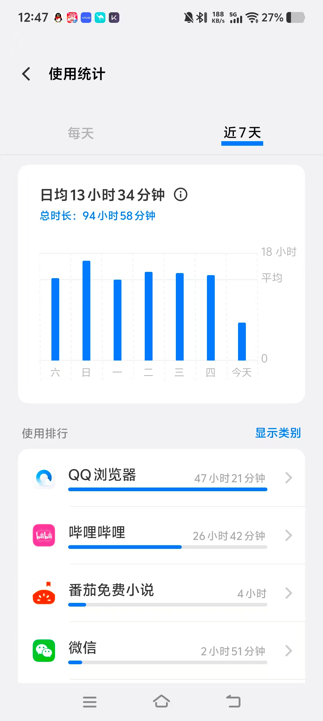
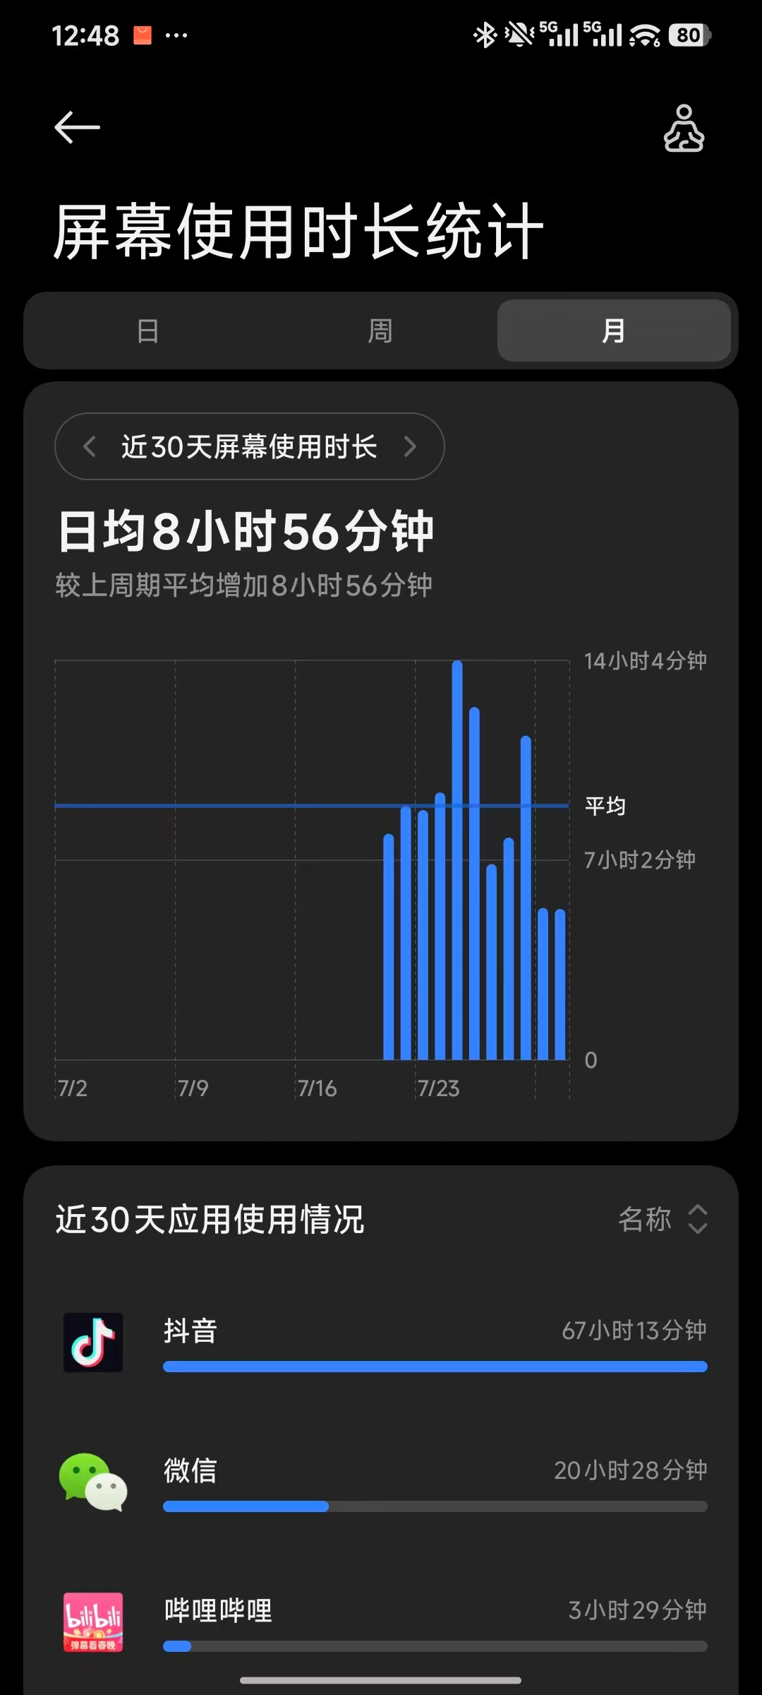
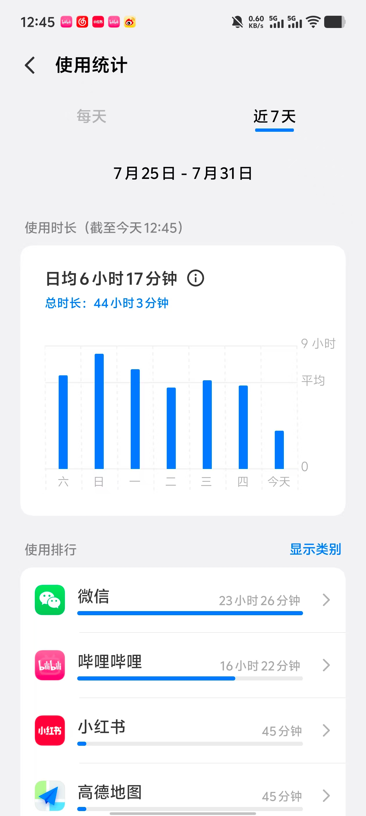
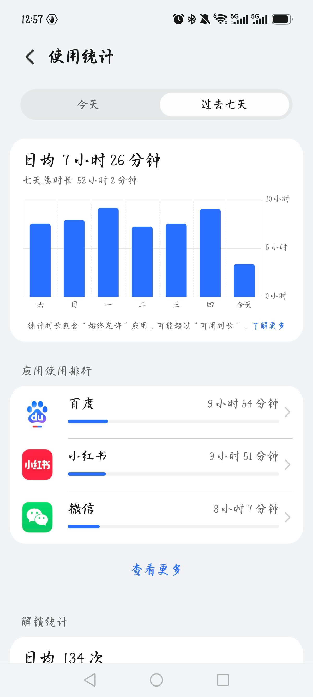

Slide 5



产品特色与核心创新点
数字营养模型
全平台聚合
AI智能分析用户画像
首创性地将信息内容映射为“蛋白质、碳水、维生素、脂肪、纤维”五维营养模型，让用户清晰掌握每日信息摄入的“营养结构”，实现信息消费的科学化管理。
打破信息孤岛，支持对B站、知乎等主流内容平台的信息进行统一捕获与管理，为用户提供一站式的信息消费入口。
把KNOWLEGE升级为MINDSCAPE（脑海图景）通过AI对用户的信息消费行为进行深度分析，自动生成多维度的用户画像，精准识别用户的信息偏好与潜在需求。
以技术创新重构信息消费体验，用数据智能打破认知局限，为用户创造更高效、更健康的数字生活方式。
Notes:
我们的产品有三大核心创新点。第一，我们首创了“数字营养模型”，将信息内容量化为营养成分，让用户对自己的信息摄入一目了然。第二，通过AI驱动的话题聚类，自动发现用户的兴趣焦点。第三，我们通过增量统计和性能优化，确保了产品在大数据量下依然保持流畅的用户体验。

Slide 6
02
架构与关键技术
基于微服务架构的高可用设计，融合分布式缓存、消息队列与容器化技术，构建稳定、高效、可扩展的技术底座，为业务增长提供坚实的技术支撑。
Notes:
接下来，我们将深入探讨项目的系统架构与关键技术实现。这部分是我们产品稳定运行的基石。

Slide 7




核心设计理念：基于接口的设计
Repository 层接口化
交互层：标准化输出契约
所有数据访问通过JPA Repository接口定义，剥离具体实现细节，实现数据操作与业务逻辑的彻底解耦，提升系统的扩展性与维护性。
统一响应格式 · 规范状态码体系 · 降低沟通成本
Service 层抽象化封装
逻辑层：业务抽象屏障
接口定义业务边界 · 依赖倒置原则 · 易于测试扩展
核心业务逻辑封装于接口层，便于实现依赖注入与灵活替换，降低组件耦合度，同时为单元测试、模块复用提供坚实基础。
Controller 统一响应契约
数据层：持久化解耦
面向接口编程 · 屏蔽底层差异 · 灵活切换数据源
通过 ResponseEntity 统一封装HTTP响应，规范状态码、数据结构与错误信息，确保API一致性，大幅提升前后端协作效率。
Notes:
我们架构的核心设计理念是“基于接口的设计”。在Repository层，我们通过接口化实现了数据访问的解耦。在Service层，我们通过抽象化封装了业务逻辑。在Controller层，我们通过统一响应接口规范了API输出。这一理念贯穿始终，带来了极高的灵活性和可维护性。

Slide 8
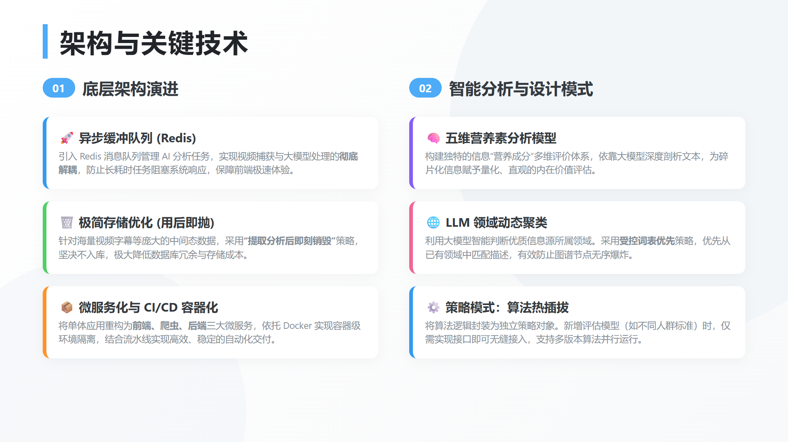





应用的设计模式
01 经典模式全景应用
02 策略模式：营养分析的动态引擎
依赖注入 (DI)：架构解耦基石
通过控制反转实现对象依赖的动态注入，消除硬编码耦合，大幅提升模块的可测试性与复用性，是构建灵活可扩展架构的核心。
核心机制：定义与实现的分离
将算法逻辑封装为独立的“策略”对象，使算法的选择与使用完全解耦。这使得系统能够在运行时动态切换算法，轻松应对业务规则的频繁变更。
仓储模式 (Repository)：数据标准化
统一封装数据持久化逻辑，为业务层提供标准化接口，屏蔽MySQL、Redis等底层数据源差异，实现业务与存储的彻底解耦。
权重配置化
算法热插拔
通过配置中心动态下发营养维度权重，无需重启即可适配不同人群的健康评估标准。
新增评估模型时，仅需实现策略接口即可无缝接入，支持多版本算法并行运行。
单例与缓存：性能与资源优化
单例模式高效管理全局共享资源，避免重复实例化开销；缓存模式拦截高频重复请求，减少IO与计算损耗，显著提升系统吞吐。
策略模式的应用，让营养分析模块具备了极强的业务适应性，不仅降低了维护成本，更实现了“需求变，代码稳”的高可用架构目标。
Notes:
我们在项目中广泛应用了多种经典设计模式。例如，使用依赖注入实现组件的松耦合，使用仓储模式简化数据访问，使用策略模式灵活调整营养分析算法。这些模式的应用，极大地提升了我们代码的质量和可维护性。

Slide 9
03
测试与质量保证
建立全流程质量管控体系，从单元测试到验收测试层层把关，
以标准化的测试规范保障产品的稳定性与用户体验。
Notes:
关于测试与质量保证部分，目前相关工作尚未全部完成，因此本页内容将暂时留白。我们将在后续阶段继续完善这部分工作。

Slide 10
测试与质量保证
覆盖功能正确性、AI分析链路与多端使用体验，验证系统可稳定交付。
测试体系
测试结论
后端 JUnit + Mockito；前端 Vitest + React Testing Library；结合系统功能测试。
后端 116 个测试全部通过；前端 864 个测试全部通过，核心业务链路验证通过。
后端覆盖率
前端覆盖率
JaCoCo 行覆盖率 90%；Controller 94%，Service 94%，Security 91%。
Statements 90.02%；Lines 91.12%；Functions 92.70%，总体语句覆盖率达到 90% 要求。
重点验证
质量结论
授权过期与权限隔离、AI失败重试、Redis队列、缓存、空数据报告及响应式布局。
功能测试与单元测试结果稳定，关键异常分支可控，系统满足最终交付要求。
03

Slide 11
04
项目管理与团队协同
构建标准化的项目全流程管控机制，打破跨部门协作壁垒，通过透明化沟通与高效协同，实现资源优化配置，确保项目目标的高质量达成与团队效能的持续提升。
Notes:
一个成功的项目离不开高效的项目管理和团队协同。接下来，我将分享我们在这方面的实践经验。

Slide 12






项目管理与团队协同
Git Flow 规范化版本管理
严格遵循标准分支模型，通过 Pull Request 执行强制代码评审机制，确保开发、测试与生产环境的版本隔离，从源头保障代码质量与迭代稳定性。
部署效率提升 600%
从传统的 30 分钟人工部署，缩短至 5 分钟自动化交付，彻底消除了环境配置差异带来的风险。
GitHub Actions 自动化流水线
搭建“提交即构建、合并即部署”的全自动化工作流，将人工部署耗时从 30 分钟压缩至 5 分钟，实现分钟级交付，极大提升了对业务需求的响应速度。
代码提交 276+ 次
高频次、小步快跑的迭代模式，配合严格的代码审查，确保了项目的持续演进与高质量交付。
高效协同与敏捷交付
4 位核心成员跨角色紧密配合，累计完成 276 次代码提交。通过每日站会与迭代复盘机制，快速对齐目标，展现了极高的团队凝聚力与专业分工。
4 人全栈攻坚小组
涵盖产品、前端、后端与运维的全职能配置，扁平化沟通结构，决策高效，执行有力。
Notes:
在项目管理方面，我们严格遵循Git Flow进行版本控制，并通过代码评审保证了代码质量。我们搭建了基于GitHub Actions的CI/CD流水线，实现了自动化部署，将交付效率提升了6倍。整个项目由4位成员高效协作完成，累计提交276次，体现了强大的团队凝聚力。

Slide 13
05
经验教训与未来展望
深度复盘项目全周期的经验沉淀与避坑指南，萃取可复用的核心方法论；立足当下趋势，结合团队优势与市场机遇，清晰勾勒下一阶段的战略蓝图与执行路径。
Notes:
项目过程中，我们积累了宝贵的经验，也踩过一些坑。这些经验教训将是我们未来成长的宝贵财富。

Slide 14





成功经验与深刻教训
01 成功经验
02 深刻教训
增量优化思维
数据库设计需具前瞻性
引入数据预聚合策略，将高频复杂查询的响应速度提升数十倍，彻底解决高并发场景下的性能瓶颈，大幅优化用户体验。
初期表结构设计过于紧凑，缺乏对业务增长的预判，导致后期用户量激增时不得不进行大规模的表重构与数据迁移，成本高昂。
CI/CD 自动化体系
确立分工边界
搭建全流程自动化交付流水线，实现从代码提交到上线部署的一键完成，研发效率提升超40%，工程投资回报率显著。
初期多人交叉修改同一文件引发了代码覆盖。教训是必须明确模块负责人机制，并重视 Code Review（代码审查）流程，以杜绝破坏性提交。
微服务架构拆分
核心技术要全面、早期的验证
按业务域合理拆解系统边界，降低模块耦合度，实现服务独立部署与弹性扩容，支撑业务的快速迭代与规模化发展。
初期验证时选用B站这个有现成api的平台，对核心技术难度产生误判。低估了知乎、小红书等平台的爬虫技术难度。
Notes:
我们的成功经验主要有三点：增量优化思维带来了显著的性能提升；CI/CD自动化极大地提高了交付效率；微服务拆分降低了系统复杂度。同时，我们也吸取了深刻的教训：数据库设计需要更具前瞻性；缓存逻辑必须严谨；涉及用户数据的删除操作必须极其谨慎。

Slide 15
06
成员贡献与致谢
每一份创意的迸发与日夜的坚守，都是项目成功的基石。
在此向所有并肩作战的伙伴、给予支持的同仁致以最诚挚的感谢与敬意。
Notes:
最后，我要向我们团队的每一位成员表示最诚挚的感谢。

Slide 16





感谢每一位团队成员的辛勤付出！
本项目的成功离不开团队中每一位成员的专业技能、创新思维和无私奉献。正是大家的通力协作与各展所长，让「知食InfoDigest」从构想变为现实。
Yange · 基建保障
搭建坚实的DevOps基础，实现自动化部署与持续集成，筑牢开发效率与交付稳定性的底座。
XXXXXXXXXXXX · 核心引擎
构建核心业务逻辑与AI分析引擎，为平台提供智能决策支持与高效的数据处理能力。
协同创新 · 聚力前行
hezuoyi070229 · 安全防线
优化系统架构稳定性，筑牢数据安全防线，为业务平稳运行提供坚实的安全保障。
meiqnuanquan · 体验设计
打造流畅友好的UI界面与交互体验，兼顾美学设计与操作便捷性，显著提升用户留存。
以专业赋能项目，以协作成就卓越
每一份投入都化作了项目成功的基石
“ 团队协作是项目成功的关键，每一份专业的付出都让我们走得更远。”
Notes:
再次感谢Yange、XXXXXXXXXXXX、hezuoyi070229和meiqnuanquan四位成员的卓越贡献。正是大家的专业和协作，才使得「知食InfoDigest」项目得以成功。团队协作是我们成功的关键。

Slide 17

THANK YOU
感谢观看
感谢您的聆听与关注，若有任何疑问或进一步的交流需求，欢迎随时联系我们，期待共创价值。
Notes:
我的汇报到此结束。感谢大家的聆听！

